Slide 1
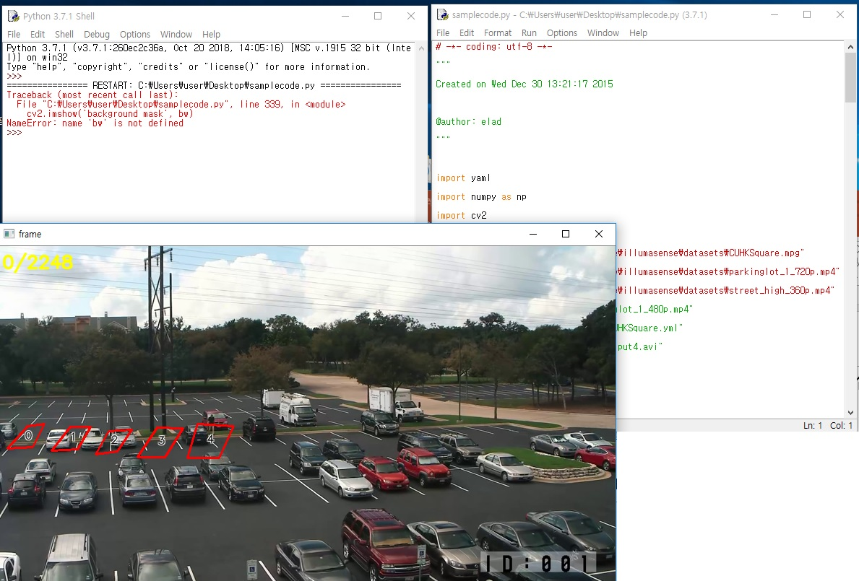
eladj/detectParking python 코드
https://github.com/eladj/detectParking/tree/master/python
코드상 모듈을 import하는 부분은 pc 에서 완성하였습니다.
문제점:프로젝트는 사진을 opencv로 처리하는것으로 생각하였습니다.참고자료중 python코드는 비디오 파이을 input로 넣어서 처리합니다.(비디오 파이을 처리하는 코드을 오류제거,분석을 해야하는지 궁금합니다.)

Slide 2
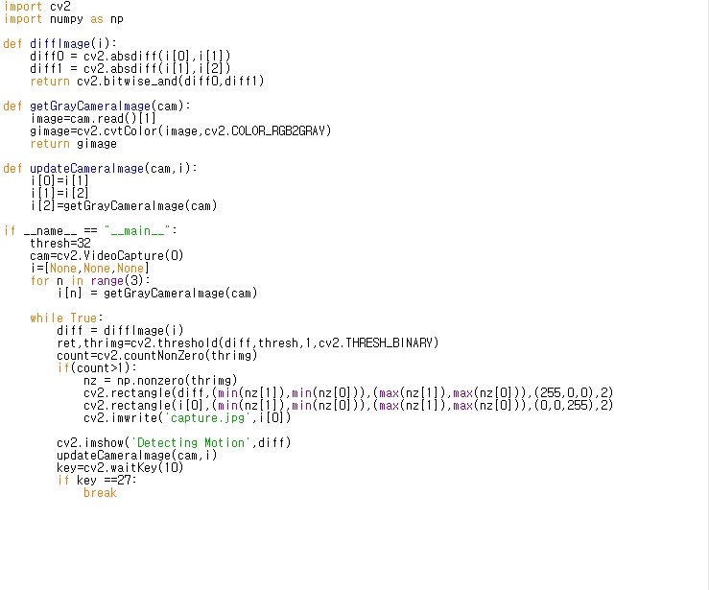
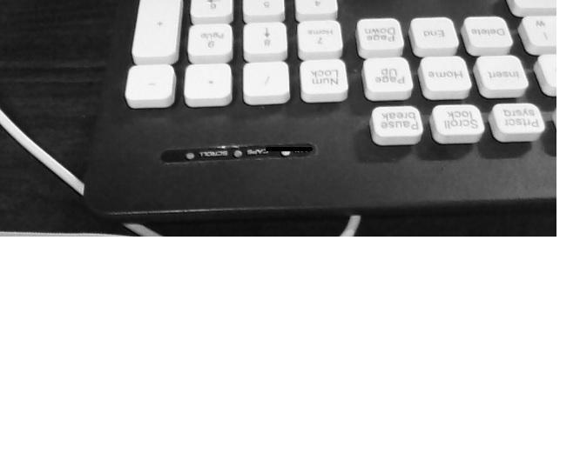
사물인터넷을 품은 라즈베리파이(참고도서)
한 개의 예제코드는 현재 영상과 이전 영상과의 차이를 픽셀 단위로 합산하여 특정한 임계치를 넘어서면 움직임이 존재하는 것으로 간주하게 되고,움직이는 부분을 캡처하여 영상으로 저장하는 예제입니다.(page 330)
예제코드는 실행은 가능한 상황입니다.
(현재 영상과 이전 영상사이에서 특정 영역들만 차이를 픽셀 단위로 합산하여 임계치를 넘어서면 영상을 캡쳐하는 방향으로 진행할 수 없겠는 가 하여 올렸습니다.-프로젝트 주차공간 에서만 위 예제의 논리에의 해 영상을 캡쳐하는 것으로 사용 할수 없겠는 생각입니다. )

Slide 3
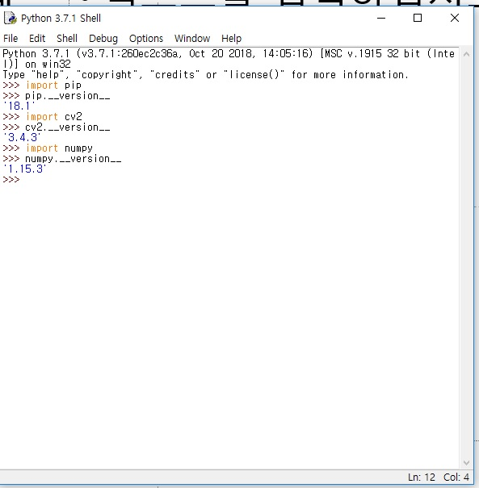
Opencv을 windows 에 설치
1.Python 설치
https://www.python.org/downloads/
2.pip 버전 확인
3.numpy,opencv모듈 설치
(Windows 명령프롬프트 창)
python –m pip install opencv-python
python -m pip install numpy

Slide 4
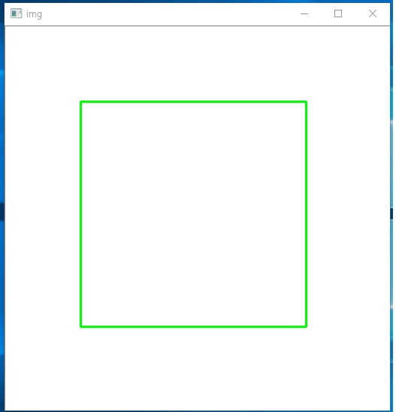
사각형 그리기
import cv2
import numpy as np
img = np.zeros(shape=(512,512,3),dtype=np.uint8)+255
pt1=100,100
pt2=400,400
cv2.rectangle(img,pt1,pt2,(0,255,0),2)
cv2.imshow('img',img)
cv2.waitKey()
cv2.destroyAllWindows()

